Slide 1





TRƯỜNG TIỂU HỌC NGỌC LÂM
MÔN : TOÁN
Luyện tập chung

Slide 2


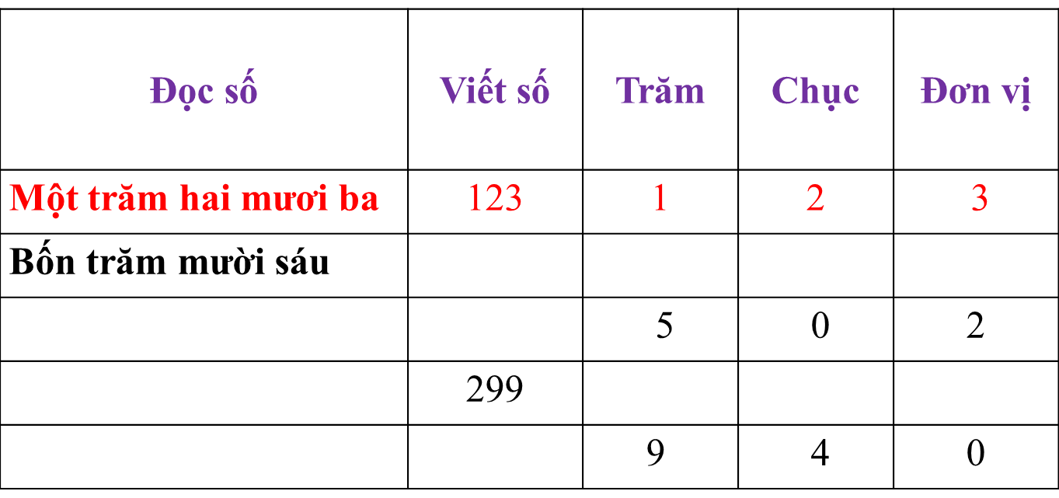
`
Bài 1: Viết chữ và số thích hợp vào ô trống (theo mẫu):
416
4
1
6
Năm trăm linh hai
502
Hai trăm chín mươi chín
2
9
9
Chín trăm bốn mươi
940

Slide 3
Bài 2 : Số?
Mẫu :
389
390
391
899
900
901
298
299
300
998
999
1000

Slide 4

Bài 3:
<>=
875 …… 785
697 …… 699
599 …… 701
>
>
321 …… 298
900 + 90 + 8 …… 1000
732 …… 700 + 30 + 2
?
<
<
<
=

Slide 5
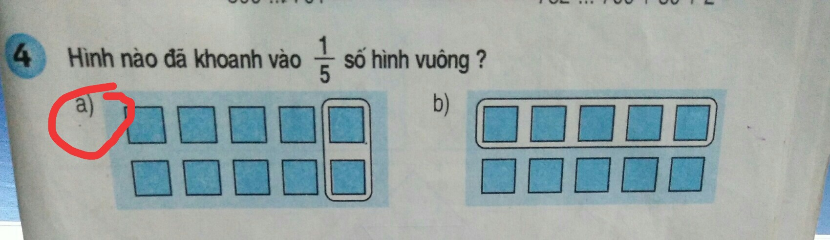
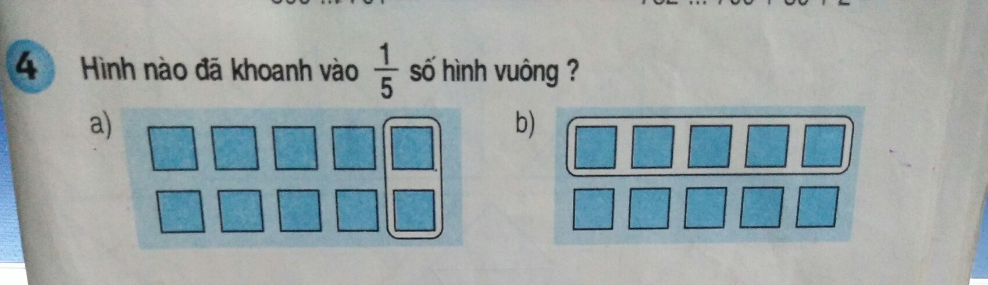
Bài 4:

Slide 6
Bài 5:Giá tiền một chiếc bút chì là 700 đồng, giá tiền một chiếc bút bi nhiều hơn giá tiền một chiếc bút chì 300 đồng. Hỏi giá tiền một chiếc bút bi là bao nhiêu đồng? ( theo pp mới bài này giảm tải)

